Slide 1

The Sun Network File system: Design, Implementation and Experience
한성대학교
컴퓨터공학과
김바다

Slide 2
목차.
서론
설계
이슈
4. RFS vs NFS
결론

Slide 3
서론

Slide 4

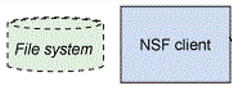
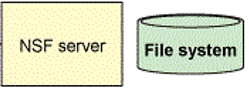
NFS 란?
Network File system (NFS) ?
원격 호스트의 파일을 로컬에서 사용.
에서 개발
Network

Slide 5
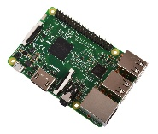

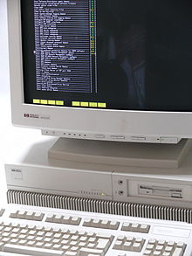


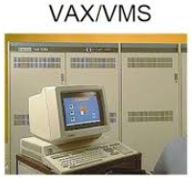
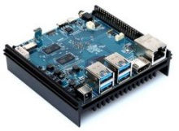

NFS 목적
쉽게 타 OS 및 기기와 파일 공유
Raspverry pi
odroid n2
Sun OS

Slide 6
NFS 목적
설계 고려사항 3가지
1. 기기와 OS의 독립성
2. 충돌복구
3. 합리적 성능

Slide 7
설계

Slide 8

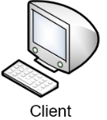
NFS 설계 구성
크게 세 부분으로 구성
Protocol
Server
Client
NFS
Protocol

Slide 9
NFS 설계 구성
NFS
Protocol
설계 고려사항 3가지
기기와 OS의 독립성
2. 충돌복구
3. 합리적 성능

Slide 10
NFS 설계 구성
NFS
Protocol
1. 기기와 OS의 독립성
RPC (remote procedure call)
다른 주소공간에서도 함수나 프로시저 실행 가능하도록 하는 통신 기술.
XDR (External Data Represation)
표준데이터 직렬화형식
Execution
F(x)
F(x)
encoding
data
decoding

Slide 11
NFS 설계 구성
NFS
Protocol
2. 충돌복구
비저장 프로토콜 사용
어떠한 요청도 추적하지 않고 충돌 감지만 실시
재전송
충돌시 데이터 요청을 받을떄까지 재전송

Slide 12
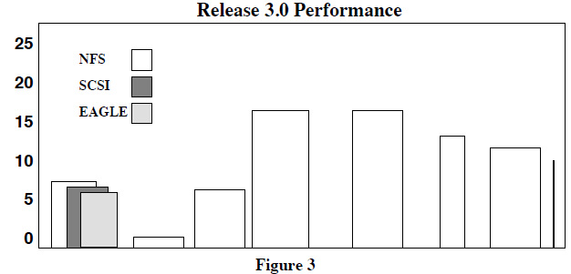
NFS 설계 구성
NFS
Protocol
3. 합리적 성능
Read-ahead와 write-ahead 버퍼캐시 구현
UDP패킷 바이트 2048 -> 9000
데이터 복사 횟수 줄인 XDR구현

Slide 13
NFS 설계 구성
상태 비저장 통신
수정 데이터를 커밋해야만 결과 반환
추가적인 번호 생성
inode에 생성 번호추가 / superblock에 파일시스템 id추가
서버 종료시 inode 번호가 다른 파일 참조하는것을 알리기 위함

Slide 14
NFS 설계 구성
투명한 인터페이스
host:path or /../host/path 를 통한 원격 접근
UNIX와 같은 방식으로 원격 파일을 접근하고 함수를 실행하기 때문에 편리

Slide 15
이슈

Slide 16
NFS 보안 이슈
인증방식
특정 사용자에 상관없이 네트워크 전체에 동일한 id를 제공하는 방식
ROOT 사용자
어떤 원격파일이 ROOT권한으로 접근가능한지 불명확

Slide 17
NFS open file 이슈
UNIX
open file 제거 가능
open file 접근권한 변경가능
해결법
파일 제거작업시 open, rename등 여부를 확인
파일이 열린 시점의 접근 권한을 File table에 저장
Read request fail
Open
file

Slide 18
NFS 시간 불일치
서버와 클라이언트 간의 시간 불일치
lib
수정시간
현재시간

Slide 19
RFS vs NFS

Slide 20
RFS와 NFS
RFS(Remote File System)
NFS와 유사하며 클라이언트가 원격 파일에 접근가능하게 함.
분산된 UNIX파일 시스템 제공
NFS(Network File System)
일반적인 네트워크 서비스 제공

Slide 21
RFS와 NFS 비교
 | RFS | NFS
네트워크 | -특정 목적의 전송 프로토콜 사용 -프로토콜 교체가 어려움 | -RPC계층을 사용 -타 전송 프로토콜 쉽게 지원
유연성 | -V.3기반 UNIX에서만 실행 | -16개 이상의 HW에서 실행가능 -다양한 OS에서 사용 가능
충돌복구 | -상태저장 프로토콜 -충돌 복구 없음 | -상태 비저장 프로토콜 -재전송으로 충돌복구
관리 | -모든 유저와 파일 추적 | -비추적
기호 | -UNIX기호 100% 지원 | -일부 UNIX기호 지원하지 않음

Slide 22
결론

Slide 23
결론
NFS는 RPC & XDR과 함께 사용가능한 가장 유연한 원격 파일 접근을 제공.
RFS는 UNIX 기호체계를 전부 구현하므로 파일에 대한 원격 접근에 용이
NFS는 대규모 네트워크 또는 혼합 프로토콜, 여러 타입 기계, OS에서 사용하기 용이

Slide 24
Q & A

